Slide 1
El Imperfecto

Slide 3
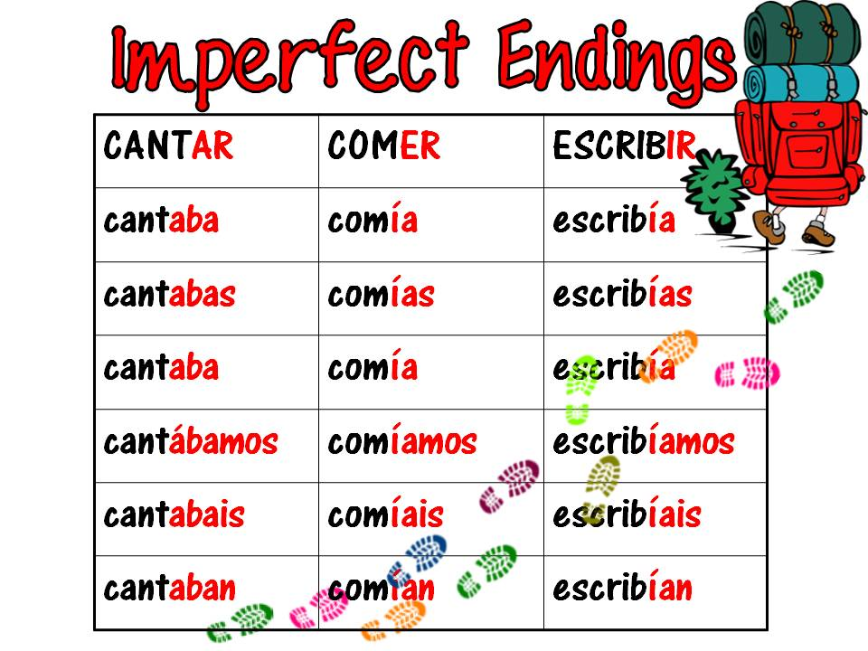

Slide 5
- ar verbos (hablar – to speak)
Yo
Tú
Él
Ella
Usted
Ellos
Uds.
Nosotros
hablaba
hablabas
hablaban
hablaba
Hablábamos

Slide 6
- er/-ir verbos (comer– to eat/ vivir – to live)
Yo
Tú
Él
Ella
Usted
Ellos
Uds.
Nosotros
comía
Comías
comían
comía
comíamos
vicía
vivías
vivían
vivía
vivíamos

Slide 7
hablaba
aprendíamos
bebía
vivías
abrían
bailaba
ayudabais
comían
caminaban
escuchaba

Slide 8
X
X
X

Slide 10
iba
ibas
iba
íbamos
iban
era
eras
era
éramos
eran
veía
veías
veía
veíamos
veían

Slide 11
iba
ibas
iba
íbamos
iban
Ir

Slide 12
era
eras
era
éramos
eran
Ser

Slide 13
veía
veías
veía
veíamos
veían
Ver

Slide 14
veía
buscaban
escribían
quería
vivíais
estudiaba
ponía
volvían
salías
estábamos

Slide 15
hacía
jugaba
eran
buscaba
ibais
almorzaban
tocaba
daban
sacabas
teníamos

Slide 16
